Slide 1
ф
ИНСТИТУТ ФИНАНСОВОЙ ГРАМОТНОСТИ - ФЕДЕРАЛЬНЫЙ МЕТОДИЧЕСКИЙ ЦЕНТР ПО ФИНАНСОВОЙ ГРАМОТНОСТИ ВЗРОСЛОГО НАСЕЛЕНИЯ МИНИСТЕРСТВА ФИНАНСОВ РФ
Доходность банковских продуктов
Исаева Екатерина Анатольевна эксперт Института финансовой грамотности, доцент Департамента банковского дела и монетарного регулирования
Финансового университета при Правительстве РФ
EAIsaeva@fa.ru

Slide 2
Основные вопросы вебинара
Банковский продукт и его основные характеристики
Основные виды банковских продуктов и расчет их доходности
Вклады
Металлические счета
Накопительные счета
ИИС
ИСЖ и НСЖ
Страхование вкладов

Slide 3
Информационные источники
Гражданский кодекс РФ (Глава 44. Банковский вклад)
Федеральный закон от 2 декабря 1990 г. № 395-1 «О банках и банковской деятельности»
Федеральный закон от 23.12.2003 № 177-ФЗ «О страховании вкладов физических лиц в банках Российской Федерации».
Инструкция Банка России от 30.05.2014 №153-И «Об открытии и закрытии банковских счетов, счетов по вкладам (депозитам), депозитных счетов»

Slide 4
Перечень интернет источников
№ | Наименование портала | Ссылка
 | Официальный сайт Банка России | https://cbr.ru
 | Официальный сайт АСВ | https://www.asv.org.ru/
 | Научная электронная библиотека «Киберленинка» | https://cyberleninka.ru
 | Информационный портал Банки РУ | www.banki.ru
 | Информационно-правовая система Консультант Плюс | www.consultant.ru
 | Финансовая культура | https://fincult.info/

Slide 5
Основные понятия – Федеральный закон от 2.12.1990 № 395-1 «О банках и банковской деятельности»
Банк - кредитная организация, которая имеет исключительное право осуществлять в совокупности следующие банковские операции:
привлечение во вклады денежных средств физических и юридических лиц,
размещение указанных средств от своего имени и за свой счет на условиях возвратности, платности, срочности,
открытие и ведение банковских счетов физических и юридических лиц.

Slide 7
Понятие вклада
Вклад — это денежные средства в валюте Российской Федерации или иностранной валюте, размещаемые физическими лицами в целях хранения и получения дохода.
Банковский вклад используют для хранения, сбережения и приумножения денежных средств.
Главное отличие вкладов от всех остальных инструментов, которые позволяют вам заработать, – это их надежность.

Slide 8
Система обязательного страхования вкладов (ССВ) – специальная государственная программа, реализуемая в соответствии с Федеральным законом от 23 декабря 2003 г. № 177-ФЗ «О страховании вкладов в банках Российской Федерации»
Основными целями ССВ являются:
защита прав и законных интересов вкладчиков банков Российской Федерации;
укрепление доверия к банковской системе Российской Федерации и стимулирование привлечения денежных средств в банковскую систему Российской Федерации.
Государственная корпорация «Агентство по страхованию вкладов» создана для обеспечения функционирования ССВ и в первую очередь для обеспечения выплаты возмещения по вкладам в банках – участниках ССВ при наступлении страхового случая.

Slide 9
Информация о банках – участниках ССВ

Slide 10
Банкам, не участвующим в системе страхования вкладов, запрещено привлекать деньги физических лиц.
Но на всякий случай перед тем как доверить банку свои сбережения, лучше найти его в списке на сайте Агентства по страхованию вкладов (АСВ).
https://www.asv.org.ru/

Slide 11
Вклад или депозит?
Вклад: Кто: физическое лицо Что: денежные средства Куда: банк Зачем: хранение, сбережение, приумножение средств
Депозит: Кто: юридическое лицо, физическое лицо Что: денежные средства, другие ценности Куда: банк, депозитарий Зачем: хранение, сбережение, приумножение средств, обеспечение сделок, сохранность ценностей

Slide 12
Отношения между банками и их клиентами осуществляются на основе договоров.
В договоре должны быть указаны процентные ставки по кредитам и вкладам (депозитам), стоимость банковских услуг и сроки их выполнения, в том числе сроки обработки платежных документов, имущественная ответственность сторон за нарушения договора, включая ответственность за нарушение обязательств по срокам осуществления платежей, а также порядок его расторжения и другие существенные условия договора.
Клиенты вправе открывать необходимое им количество расчетных, депозитных и иных счетов в любой валюте в банках, если иное не установлено законом.
Правила договора банковского вклада определяются главой 44 Гражданского кодекса Российской Федерации

Slide 13
Базовые условия вклада
Доход по вкладу выплачивается в денежной форме в виде процентов.
Вклад возвращается вкладчику по его первому требованию в порядке, предусмотренном для вклада данного вида федеральным законом и соответствующим договором.
Вклады банков можно классифицировать
по условиям внесения, использования и изъятия средств; категориям вкладчиков;
виду процентной ставки;
срокам;
валюте.

Slide 14
Виды вкладов по условиям:
с пополнением — допускаются дополнительные вложения на депозит в течение оговоренного срока хранения;
без пополнения — не допускаются дополнительные вложения на депозит в течение оговоренного срока хранения;
расходуемые — вкладчик вправе снимать часть денежных средств до достижения минимальной суммы вклада, определенной договором;
нерасходуемые — досрочно можно востребовать только весь вклад целиком, что сопряжено с потерей процентов;
целевые — вклады содержащие, помимо общих, ключевое условие для выдачи денег. Чаще всего применяется при открытии вкладов в пользу третьего лица, например при достижении ребенком определенного возраста, окончании школы и т. п.

Slide 15
Виды вкладов по срокам
срочные — в договоре оговаривается конкретный срок хранения денег или ценностей. За пользование деньгами на время срочного депозита банки выплачивают клиентам доход в виде начисленных процентов. Размер процентных ставок зависит от суммы, срока и ряда других условий;
до востребования — переданные на хранение средства могут быть отозваны клиентом в любой момент. По депозитам до востребования вкладчик имеет право без предварительного уведомления банка снимать деньги без потери в процентах, но процентная ставка по таким вкладам самая низкая на рынке, сейчас это около 0,01%.

Slide 16
Валюта вклада
Банковский вклад можно открыть в любой из предлагаемых банком валют, даже «экзотической» (японская йена, фунт стерлингов и т.д.).
Иногда банки предлагают открыть мультивалютные вклады — например, сразу в рублях, долларах и евро. На него вносят любую валюту, указанную в договоре, и для каждой из них устанавливается свой процент.
Иногда мультивалютные депозиты позволяют заработать на колебаниях курса. Не закрывая вклада, можно менять одну валюту на другую — ту, курс которой растет. Но за конвертацию банки обычно берут комиссию, так что рассчитывать на серьезный доход за счет обменных операций не стоит.
Notes:
https://www.banki.ru/products/deposits/catalogue/vkladyi_na_god/

Slide 17
Арифметика вкладов
Капитализация вклада –увеличение первоначальной суммы на сумму начисленных процентов.
​Капитализация процентов - прибавление начисленных, согласно договору, процентов к основной сумме вклада.
Виды процентной ставки:
фиксированная — постоянная на весь срок депозита;
переменная — в разные периоды имеет разные, но заранее известные значения. Например, в первые три месяца доход составляет 7% годовых, в последующие три — 5%, а затем — всего 3%;
плавающая — зависит от какого-то меняющегося рыночного показателя и поэтому непредсказуема.

Slide 18
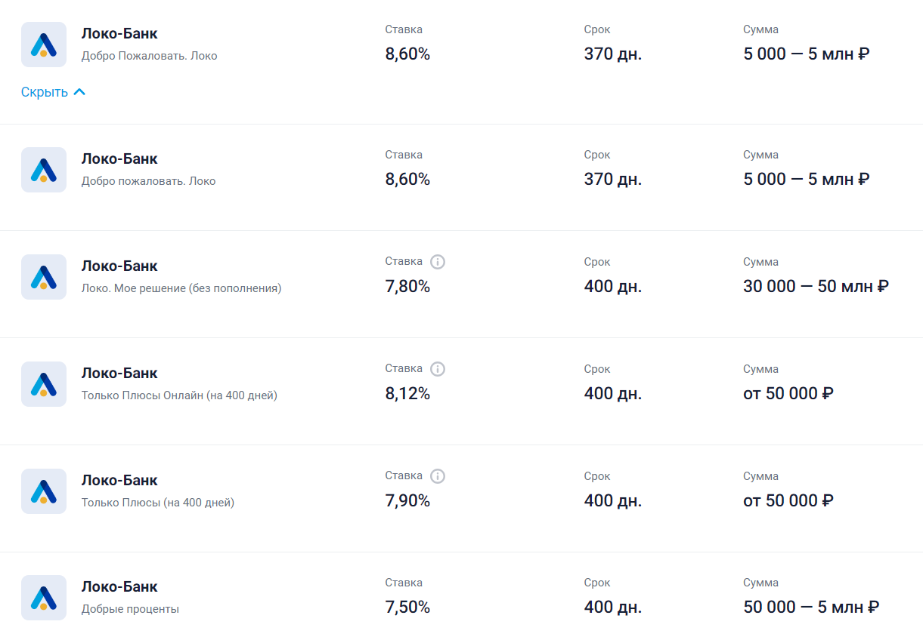
Понятие базовой (гарантированной) и эффективной процентной ставки по вкладам
Чаще всего банки используют переменную ставку как маркетинговый ход. Например, пишут в рекламе «доход до 7%», но на самом деле в итоге вкладчик получает меньше. Поэтому нужно внимательно изучать договор, прежде чем открывать депозит.
Плавающая ставка всегда привязана к индикатору, который легко отследить, например к ключевой ставке Банка России, индексу потребительских цен, биржевому индексу.
Скажем, банк может установить плавающий процент — ключевую ставку плюс 1%.
В любом случае банк обязан выплатить хоть какой-то процент — доход по вкладу не может быть нулевым.
Notes:
https://www.banki.ru/products/deposits/catalogue/vkladyi_na_god/

Slide 19
Пример расчета доходности вклада Вкладчик хочет положить в банк денежные средства в размере 1 000 000 рублей на 1 год под 6% годовых.
Без капитализации процентов
1 000 000 + 1 000 000*0.06 = 1 060 000 рублей.
Доход клиента за 1 год: 60 000 рублей

Slide 20
Пример расчета доходности вклада с капитализацией Вкладчик хочет положить в банк денежные средства в размере 1 000 000 рублей на 3 года под 6% годовых.
При ежеквартальной капитализации
1 000 000*(1+0,06/4)^{3*4} = 1 190 000 рублей
Доход клиента за 3 года: 190 000 рублей

Slide 21
Вид процентной ставки

Slide 22
По информации провайдера Trading Economics, который анализирует официальные источники 196 стран, в топ-10 государств с самыми высокими процентами по депозитам в национальных валютах входят:
Зимбабве — 92%; Аргентина — 70,83%; Венесуэла — 36%; Узбекистан — 18,4%; Молдавия — 18%; Мадагаскар — 13%; Венгрия — 12,5%; Грузия — 11,72%; Монголия — 11,1%; Белоруссия и Сьерра-Леоне — 11%.

Slide 23
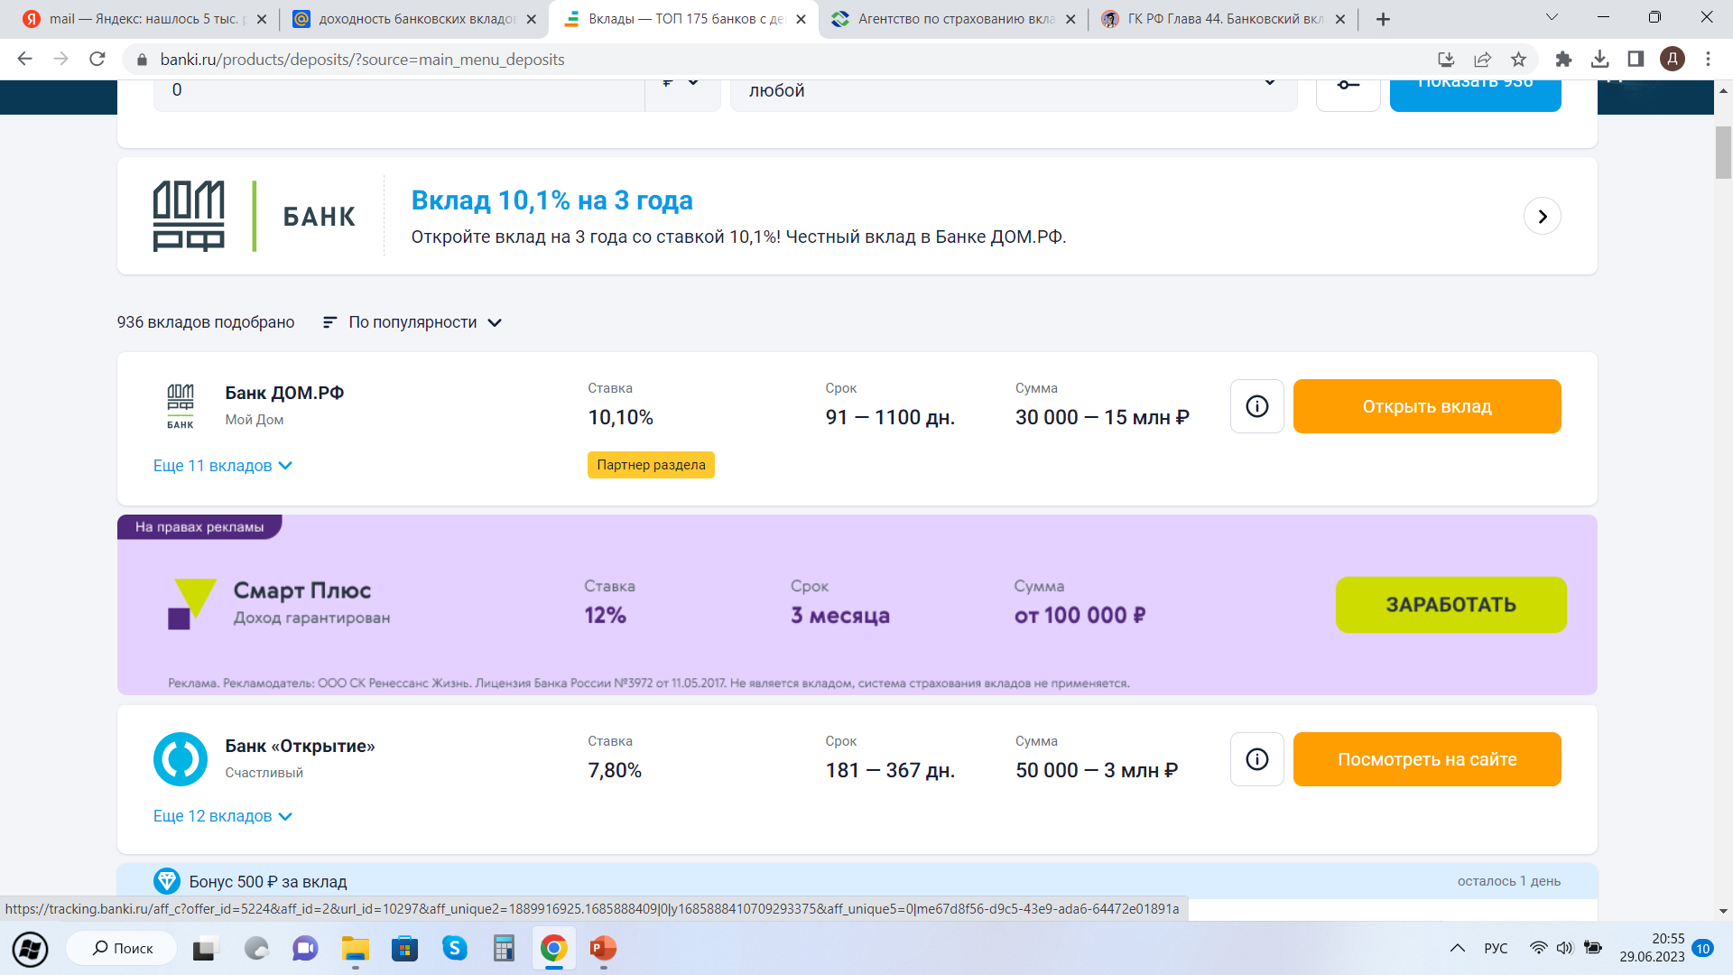
Предложения банков по вкладам
https://www.banki.ru/products/deposits/?source=main_menu_deposits

Slide 24
Налог на процентные доходы по вкладам и счетам
Налоги надо заплатить с процентных доходов, которые вы получили по вкладам и другим банковским счетам. Карточные счета тоже считаются, если на остаток средств на вашей карте начисляется доход.
Если счёт или вклад в рублях, доходы с него облагаются налогом только если ставка по нему превышала 1% годовых — весь год или хотя бы какое-то время в течение года, за который вы платите налоги.
Если вклад в валюте, процентные доходы по ним облагаются налогом независимо от размера ставки.
Не облагаются налогом проценты по рублёвым вкладам, если процентная ставка по ним в течение года не превышала 1% годовых. Большинство таких счетов — текущие и зарплатные. Кроме того, освобождены от налогов доходы по специальным счетам для покупателей недвижимости — эскроу.
Налог на процентный доход по вкладам и счетам платят граждане России — как налоговые резиденты (те, кто проводит на территории страны не менее 183 календарных дней в течение 12 месяцев подряд), так и налоговые нерезиденты, которые получают процентные доходы в России.

Slide 25
Пример. У вас хранятся 900 000 рублей в банке А на вкладе со ставкой 9% годовых. Кроме того, в банке Б у вас открыт депозит на сумму 500 000 рублей со ставкой 7% годовых.
Ваш процентный доход в двух банках за 2023 год составит 116 000 рублей (81 000 в банке А и 35 000 в банке Б).
Из суммы дохода 116 000 вычитаем сумму необлагаемого процентного дохода 100 000 и получаем налогооблагаемую базу — 16 000 рублей. 13% от 16 000 — это 2080 рублей. Это и есть сумма налога, которую вы должны заплатить в 2024 году по итогам 2023 года на основании налогового уведомления.
При этом, как только ваш совокупный доход за год (включая процентные доходы по вкладам) превысит 5 млн рублей, он будет облагаться по ставке 15%.

Slide 26
Пример. Вы открыли срочный вклад 20 сентября 2020 года на срок 3 года. По условиям такого вклада начисление процентов происходит только по окончании срока действия вклада, то есть проценты вы получите только 20 сентября 2023 года.
Банк направит информацию о полученных процентах в налоговый орган только по итогам 2023 года — не позднее 1 февраля 2024 года. Оплатить налог нужно не позднее 1 декабря 2024 года на основании полученного уведомления от налогового органа. Это можно сделать любым удобным для вас способом.
В 2020, 2021 и 2022 году платить налог не придётся.

Slide 27
«Лестничные» вклады
«Лесенка вкладов» («лестница вкладов») – срок вклада разбивается на периоды, для каждого из которых предусмотрена своя ставка.
Период 1-90 дней, ставка 8,5%
Период 286-365 дней, ставка 17%
17 / 365 х 80 = 3,7%.
период 186-285 дней, ставка 12%;
период 91−185 дней, ставка 10%;
8,5 * 90 / 365 = 2%
10*94/365= 2,6%
12 / 365 х 100 = 3,3%
Количество процентов за каждый период: 2 + 2,6 + 3,3 + 3,7 = 11,6.
Таким образом, максимальная ставка по депозиту – 17%, а эффективная – 11,6%.

Slide 28
Структурный депозит (инвестиционный или индексируемый депозит)
Структурный депозит – это вклад который можно использовать в случае благоприятной рыночной конъюнктуры
Клиент подписывает сразу два договора — банковского вклада и производного финансового инструмента.
Если инвестиционная идея банка оправдает себя, вкладчик получит больший доход, чем процент по депозиту.
Если же инвестиционная стратегия банка окажется неудачной, то клиент получит назад только сумму вклада — без процентов.

Slide 29
Пример структурного депозита
Вам предлагают вложить 100 000 рублей в структурный депозит на год под 8% годовых.
Доход по депозиту - 8 000 рублей в конце срока вклада.
Продажа опциона на покупку акций на сумму 8 000 рублей
Согласно инвестиционной стратегии, если через год акции подорожают не больше чем на 20%, то прибыль составит 15 000 рублей.
Но если акции подешевеют или вырастут в цене больше чем на 20%, Через год вернут только ваши 100 000 рублей.
Опцион или фьючерс может быть на покупку любого ликвидного актива, который можно быстро продать на бирже по рыночной цене.

Slide 30
Обезличенный металлический счёт (ОМС) — счёт, открываемый в банке для учёта движения драгоценного металла в обезличенной форме, на котором отражается металл в граммах без указания индивидуальных признаков (количество слитков, проба, производитель, серийный номер и др.) и осуществления операций по их привлечению и размещению.
Операции по счету ОМС :
открытие или пополнение — покупка металла по установленному курсу с зачислением металла на счёт;
частичное или полное обналичивание — списание металла со счёта и его продажа по установленному курсу;
выдача металла в виде слитков соответствующей пробы;
переводы по металлическим счетам.

Slide 32
Монеты из драгоценных металлов
Notes:
https://www.cbr.ru/cash_circulation/memorable_coins/coins_base/

Slide 33
Notes:
https://fincult.info/calc/income/#novice

Slide 34
Пример СБЕРА
Notes:
http://www.sberbank.ru/ru/quotes/metalbeznal

Slide 35
Накопительный счет — банковский продукт, подразумевающий передачу денег на хранение в банк под проценты.
Для желающих сохранить и приумножить крупную сумму денег подойдёт вклад с высокой процентной ставкой.
Для повседневного управления финансами, откладывания денег на конкретные цели отлично подходит накопительный счёт.

Slide 36
Срок действия: у накопительных счетов не ограничен, а договор вклада заключается на определенное время.
Возможность пополнения: на накопительный счет вы вправе вносить любые суммы в любое время. Вклад можно увеличить, только если это предусмотрено условиями договора.
Возможность снятия: с накопительного счета банк, как правило, разрешает переводить деньги без ограничений. С вклада можно снять проценты или часть основной суммы, только когда это прописано в договоре. Если нужно забрать всю сумму, банк закрывает вклад — а с ним и депозитный счет.
Изменение ставки:
по накопительным счетам банк вправе повысить или понизить процент в любой момент, но должен предварительно уведомить об этом клиента.
ставка по вкладам обычно фиксирована на весь срок договора / бывает переменной

Slide 37
Пример расчета доходности накопительного счета
Проценты на среднемесячный остаток - банк считает среднюю сумму на депозите и начисляет доходность на нее. Иногда банки начисляют проценты на ежедневный остаток и выплачивают их раз в месяц, но итоговая сумма процентов получается такой же.
Вы открыли накопительный счет со ставкой 6% годовых на среднемесячный остаток и сразу положили на него 100 000 Р. Ровно через полмесяца сняли 20 000 Р и больше не проводили операций.
Тогда средняя сумма на депозите — 90 000 Р.
6% годовых — это 0,5% в месяц.
Доход = 0,5% × 90 000 = 450 Р.

Slide 38
Проценты на минимальный остаток начисляют на минимальную сумму, которая оставалась у вас в течение месяца.
В первый месяц после открытия такого счета обычно учитывают сумму в день первого пополнения или на следующий день после него.
Вы открыли накопительный счет со ставкой 6% годовых на среднемесячный остаток и сразу положили на него 100 000 Р. Ровно через полмесяца сняли 20 000 Р и больше не проводили операций.
В нашем примере минимум 80 000 Р.
Доход = 80 000 х 0,5% = 400 Р.
Если бы сняли только 10 000 Р, минимальный остаток составил бы 90 000 Р, а доход — 450 Р.

Slide 40
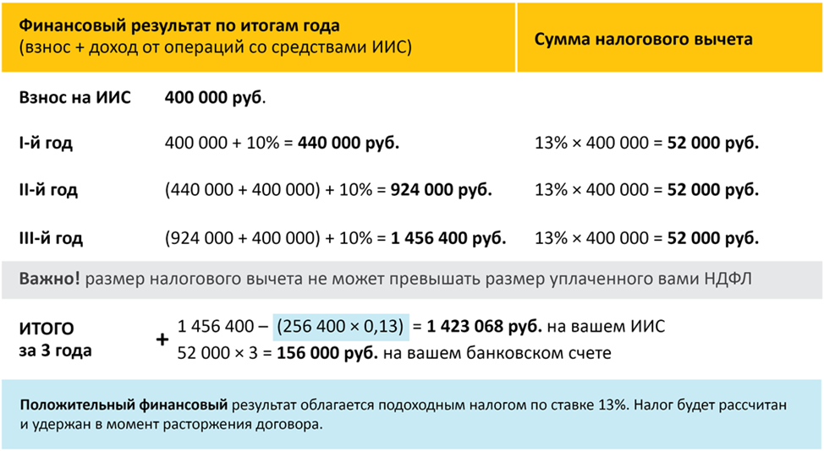
Пример расчета по налоговому вычету первого типа (вычета на взнос)

Slide 41
Пример расчета по налоговому вычету второго типа (вычет на доход)

Slide 42
Инвестиционные страхование жизни (ИСЖ)
Это страховка и инвестиции одновременно. Полис ИСЖ дает возможность получить инвестиционный доход и одновременно гарантирует страховую выплату в случае смерти.
Доход по ИСЖ может зависеть от изменения стоимости государственных ценных бумаг, акций, облигаций и других финансовых инструментов.

Slide 43
Пример ИСЖ
Надежда вложила 200 000 рублей на 5 лет в полис ИСЖ с защитой капитала. Если за это время на рынке ценных бумаг произойдут какие-то кризисы или страховая компания просто неудачно выберет активы, вместо дохода инвестиции принесут убытки. Тогда Надежда получит назад свои 200 000 рублей и ничего не заработает.
Из 200 000 рублей, которые внесла Надежда, 19% сразу же ушло на оплату комиссий банка и страховой компании, 1% отправили в резерв на страхование по риску смерти. Таким образом на инвестиции направят: 200 000 × (100% — 19% — 1%) = 160 000 рублей.

Slide 44
Чтобы сохранить сумму внесенных взносов при любых обстоятельствах на фондовом рынке, страховщики делят вложения на две части: гарантийную и инвестиционную.
Из денег Надежды 100 000 рублей страховая компания сделала гарантийной частью, а 60 000 рублей направила на высокорисковые инвестиции. Клиентка выбрала инвестиционную программу с коэффициентом участия 90%.
В течение 5 лет на фондовом рынке была благоприятная ситуация и средняя доходность вложений составила 10% годовых. Прибыль от инвестиционной части за весь срок полиса оказалась равна 36 631 рублю. И Надежда получила итоговую выплату в размере: 200 000 + 36 631 × 90% = 232 968 рублей.
Доход Надежды по полису ИСЖ составил 32 968 рублей за пять лет. Примерно столько же она получила бы, если бы положила 200 000 рублей в банк под 3% годовых с ежегодной капитализацией процентов (то есть доход за год добавлялся бы к сумме вклада и на него тоже начислялись проценты).

Slide 45
Накопительное страхование жизни (НСЖ)
Полис НСЖ — это, по сути, копилка, которую нужно регулярно пополнять в течение нескольких лет, и все это время жизнь владельца полиса будет застрахована.
Ольга и Андрей собираются купить домик с участком за 500 000 рублей. Изначально они планировали накопить на него за пять лет: каждый год откладывать по 100 000 рублей, или 8333 рубля в месяц. Страховщик предложил оформить страховку на Андрея — полис НСЖ с фиксированной доходностью 2% годовых. При ежемесячных взносах 8333 рубля в конце срока договора они смогут получить 520 000 рублей. А в случае смерти Андрея эту сумму Ольге как выгодоприобретателю выплатят сразу.
Друзья Ольги и Андрея оформили полис НСЖ на свою дочь Василису, которой только исполнился год. Они решили вносить по 4000 рублей в месяц вплоть до ее совершеннолетия. Через 17 лет они накопят для Василисы более 800 000 рублей. Она сможет потратить их на учебу, жилье или открыть свой бизнес.

Slide 46
Институт финансовой грамотности
КАНАЛЫ КОММУНИКАЦИИ
ОФИЦИАЛЬНЫЕ СООБЩЕСТВА В СОЦИАЛЬНЫХ СЕТЯХ
ОФИЦИАЛЬНЫЙ САЙТ
vk.com/ifgfu
t.me/fingramota_ifg
fa.ru/org/science/ifg
методическая поддержка финансовых консультантов
разбор кейсов, практик, сложных ситуаций по финансовой грамотности
ответы на вопросы
анонсы мероприятий
новости ИФГ и не только
IFG@fa.ru

